Slide 1
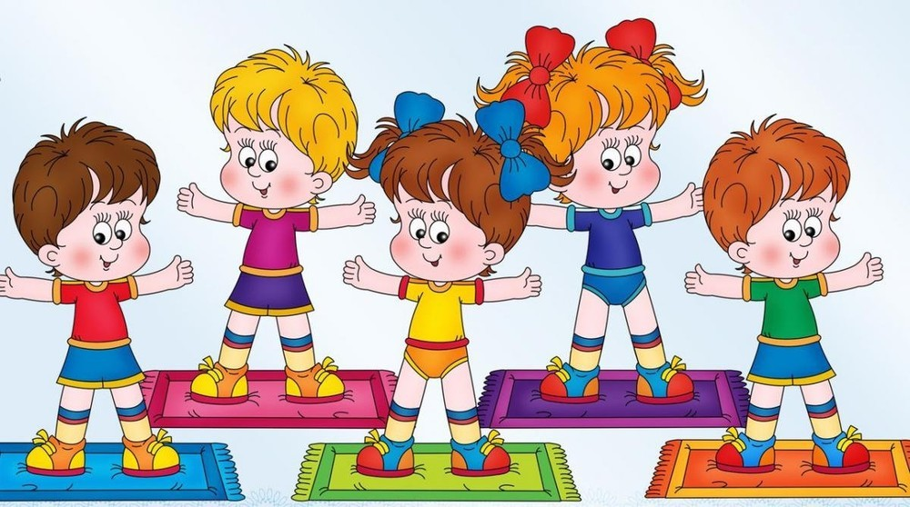
Мы выбираем Здоровый образ жизни Подготовила воспитатель МДОУ д/с № 29, Небогина Ольга Евгеньевна

Slide 2
Здоровье - это состояние полного физического, психического и социального благополучия, а не просто отсутствие болезней или физических дефектов.
(По определению Всемирной организации здравоохранения)
Здоровый образ жизни включает в себя следующие основные элементы:
Плодотворный труд,
Рациональный режим труда и отдыха,
Искоренение вредных привычек,
Оптимальный двигательный режим,
Личную гигиену,
Закаливание,
Рациональное питание.

Slide 3
Основной задачей в сохранении и укреплении здоровья детей является формирование у них культуры Здорового образа жизни.
Создание вокруг ребенка информационной среды «Здоровье», постепенно приводят к тому, что существующие способы укрепления здоровья становятся привычными и перерастаются в потребность.
На основе обретаемых знаний и опыта у детей вырабатываются самостоятельные убеждения относительно сохранения своего здоровья.

Slide 4
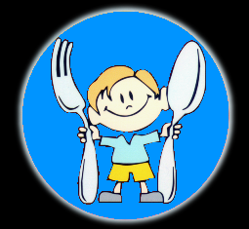
Рациональное питание
Правильное питание, как образ жизни – это разнообразная, свежая пища в умеренных количествах, съедаемая в удовольствие.
Безупречное питание человека должно включать компоненты, которые входят в состав его организма, т.к. белки, жиры, углеводы, витамины, минеральные соли; пища должна быть безвредной в химическом отношении и безопасной с точки зрения бактериального состава.

Slide 5
Соблюдение режима дня
Обязательно выполнять лишь основные компоненты распорядка дня (пробуждение или засыпание, прием пищи, прогулка).
Основные виды деятельности детей можно менять по времени и продолжительности выполнения.

Slide 6
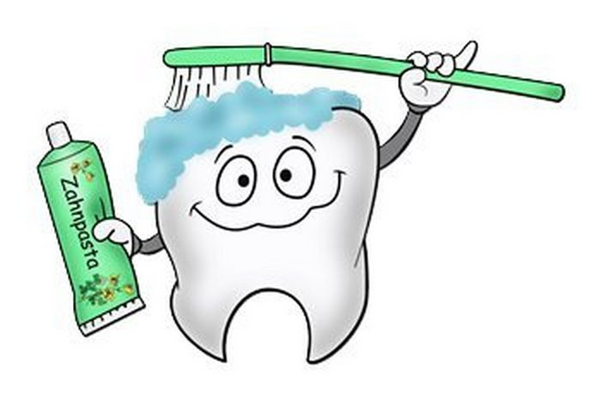
Личная гигиена
Обучение детей правилам личной гигиены является одной из важнейших задач родителей на пути полноценного воспитания ребенка.
Важным компонентом личной гигиены детей является регулярный уход за кожей тела, полостью рта и зубами.

Slide 7
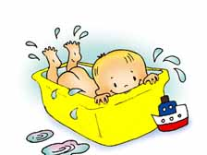
Закаливание
Закаливание детей дошкольного возраста помогает повысить иммунную защиту и реже болеть инфекционными заболеваниями. В основе закаливания лежит регулярная тренировка организма к перепадам температуры окружающей среды.
Наиболее часто используют:
Закаливание солнечными лучами,
Закаливание воздухом,
Закаливание водой,
Закаливание «Хождение по солевым дорожкам»

Slide 8
Оптимальный двигательный режим
Что включает в себя двигательный режим?
Утренняя зарядка,
Физкультминутки,
Подвижные игры и самостоятельные занятия физическими упражнениями,
Оздоровительная ходьба,
Оздоровительный бег,
Лыжные прогулки,
Плавание,
Езда на велосипеде,
Занятия спортом
Утренняя гимнастика, физкультминутки, подвижные и спортивные игры, занятие спортом, езда на велосипеде, и другие – те формы двигательного режима, которые могут организовать и проконтролировать родители.

Slide 9
Правила здорового образа жизни
1. Высыпайтесь!
Ложитесь и вставайте в одно и то же время. Это самый простой способ выглядеть красивым, здоровым и отдохнувшим!
2. Делайте утреннюю зарядку!
После утренней зарядки появляется приятное ощущение удовлетворения и гордости. Утренняя зарядка – лучшее начало дня, которое в конечном итоге влияет на множество решений, которые мы принимаем в течение дня.
3. В течение дня пейте больше жидкости!
Это благотворно сказывается на состоянии кожи, позволяя продлить ее молодость.
4. Чаще гуляйте на свежем воздухе!
Свежий воздух повышает тонус многочисленных кровеносных сосудов, улучшает работу дыхания и обмена веществ. Так же повышается иммунитет.

Slide 10
Спасибо за внимание

